Slide 1
Урок практикум по теме:
«Признаки параллельности прямых. Свойства параллельных прямых»
Презентацию подготовила:
учитель математики
Голубятникова Т.Н.
МБОУ «РСОШ им В.С.Воронина»

Slide 2

Начать игру

Slide 3

Повторим теорию | 10 | 20 | 30 | 40 | 50
Признаки параллельности прямых | 10 | 20 | 30 | 40 | 50
Свойства, свойства и признаки параллельности прямых | 10 | 20 | 30 | 40 | 50

Slide 4


Вберите верное утверждение.
Прямая с называется секущей к прямым a и b, если:
1) она пересекает каждую из этих прямых
2) она пересекает хотя бы одну из них
3) перпендикулярна каждой из них
4) перпендикулярна хотя бы одной из них
ответ

Slide 5


Ответ:
Она пересекает каждую из этих прямых

Slide 6

Выберите верное утверждение.
При пересечении двух прямых секущей образуются углы, имеющие специальные названия:
1) смежные и вертикальные
2) острые, прямые и тупые
3) параллельные и перпендикулярные
4) накрест лежащие, соответственные, односторонние
ответ

Slide 7
Ответ:
накрест лежащие, соответственные, односторонние

Slide 8

Выберите неверное утверждение.
Если две прямые пересечены секущей, то:
1) сумма смежных углов равна 180°
2) внутренние накрест лежащие углы равны
3) вертикальные углы равны
4) сумма соответственных углов равна 180°
ответ

Slide 9
Ответ:
Сумма
соответственных
углов равна 180°

Slide 10
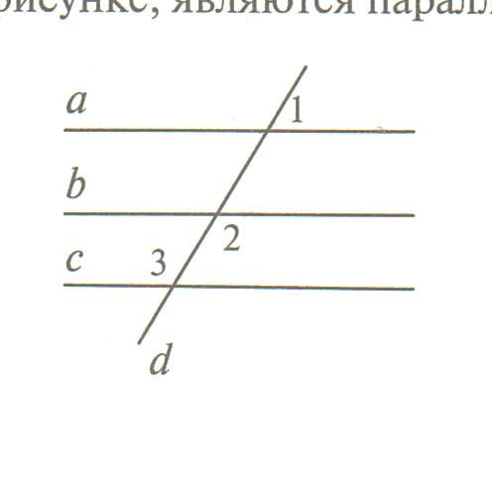


∠1 = 51°, ∠2 = 139°, ∠3 = 129°. Какие из прямых, изображённых на рисунке, является параллельными?
1) a и b
2) b и c
3) a и с
4) все прямы параллельны
ответ

Slide 11
Ответ:
a и с

Slide 12
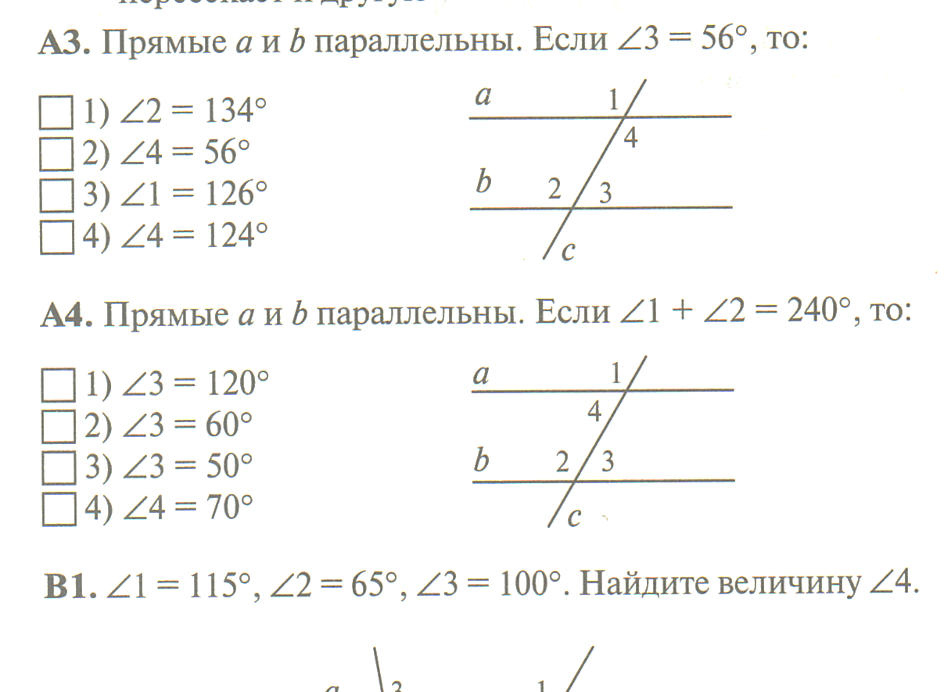


Прямые а и b параллельны. Если ∠3 = 56°, то
∠2 = 134°
∠4 = 56°
∠1 = 126°
∠4 = 124°
ответ

Slide 13
Ответ:
∠4 = 124°

Slide 14
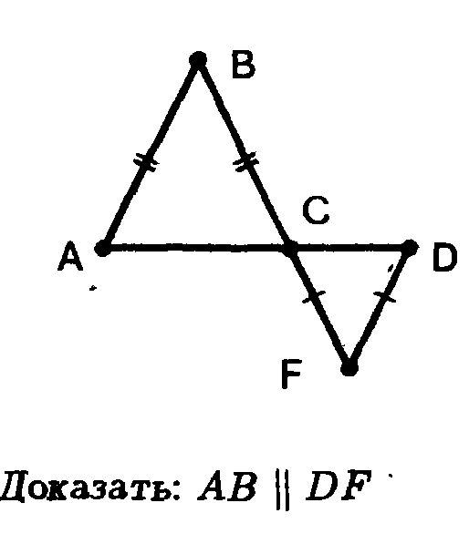


Докажите, что АВ ║ DF
ответ

Slide 15
Ответ:
1
2
3
4

Slide 16
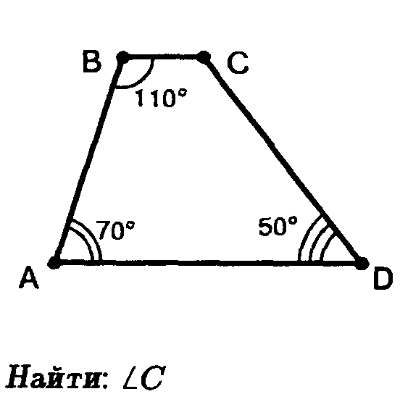


Найдите ∠ С.
ответ

Slide 17
Ответ:
∠ С = 130°

Slide 18
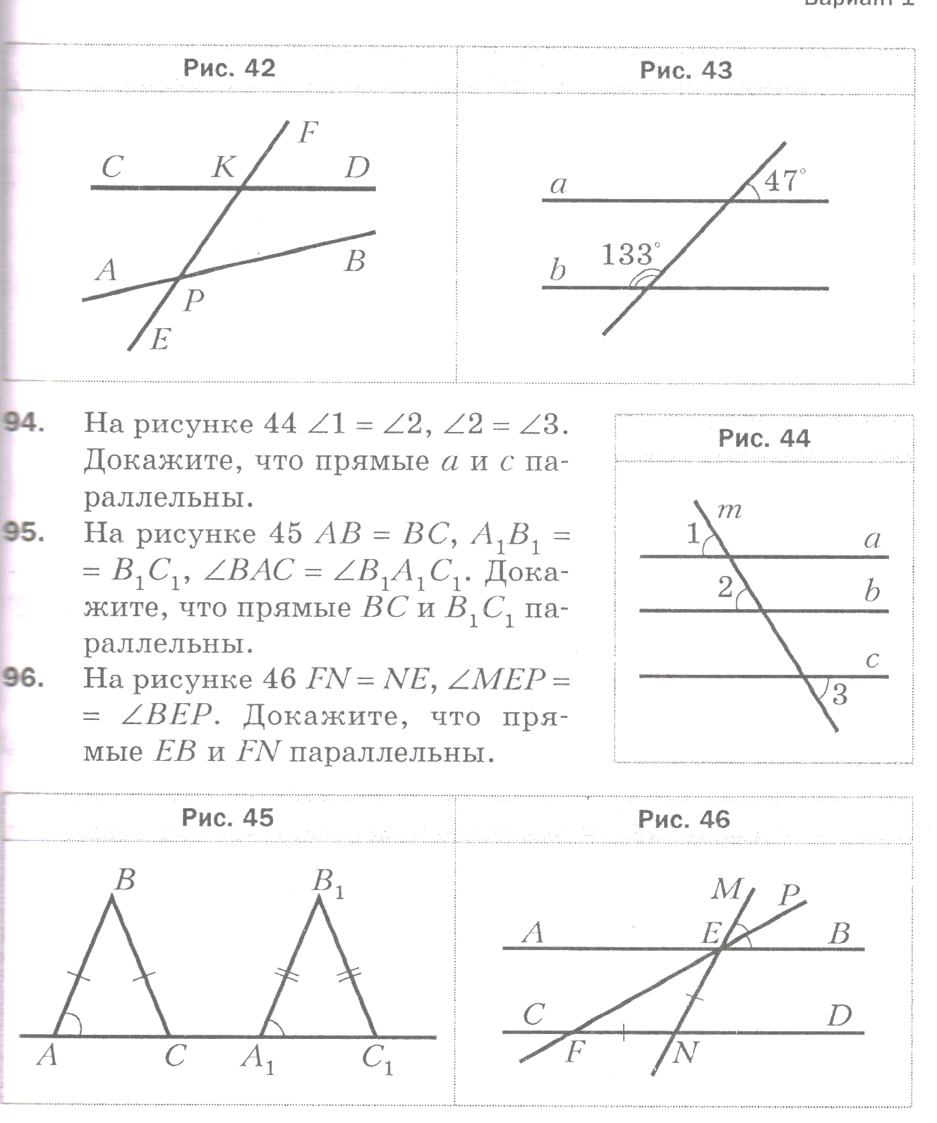


На рисунке ∠1 = ∠2, ∠2 = ∠3. Докажите, что прямые а и с параллельны.
ответ

Slide 19
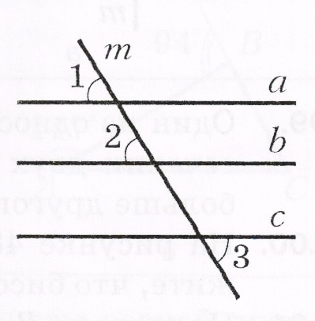
Ответ:
4
∠1 = ∠2 = ∠3 = ∠4
Значит, ∠1 = ∠4 и
а и с параллельны

Slide 20
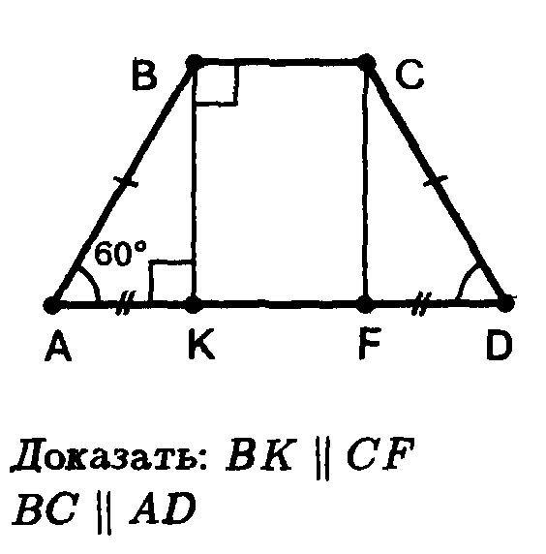

Докажите, что BK║CF, BC║AD
ответ

Slide 21
Ответ:
90°

Slide 22
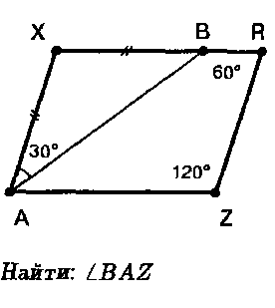


Найдите ∠ BAZ.
ответ

Slide 23
Ответ:
30°
30°

Slide 24
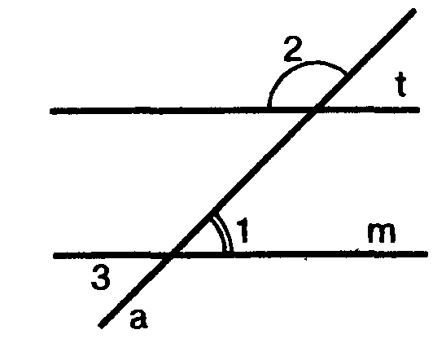


t ║ m, ∠ 2 на 90° больше ∠ 1. Найдите ∠ 3.
ответ

Slide 25
Ответ: ∠3 = 45°
х+90
х
х + х + 90= 180, х = 45

Slide 26
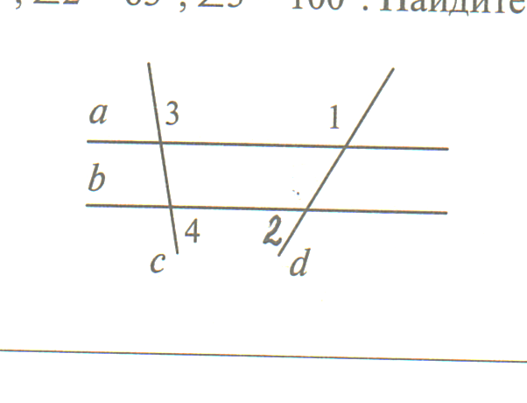


∠1 = 115°, ∠2 = 65°, ∠3 = 100°. Найдите величину угла 4.
ответ

Slide 27
Ответ: 80°

Slide 28
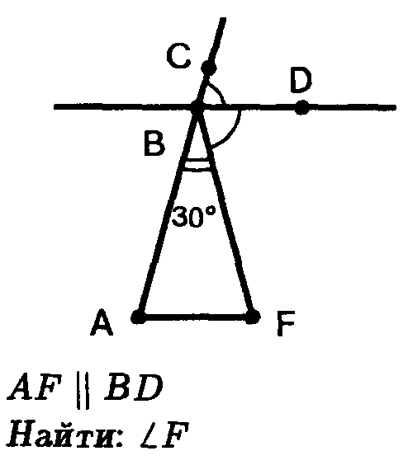

AF ║ BD.
Найдите ∠ F.
ответ

Slide 29
Ответ:
х + х + 30 = 180
2х = 150
х = 75
∠ F = 75°
x
x

Slide 30
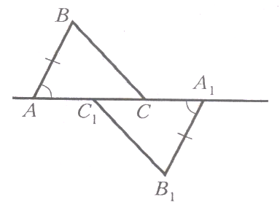

На рисунке АВ = А₁В₁, АС =А₁С₁,
∠ВАС = ∠ В₁ А₁С_{1.} Докажите, что
прямые ВС и В₁С₁ параллельны

Slide 31
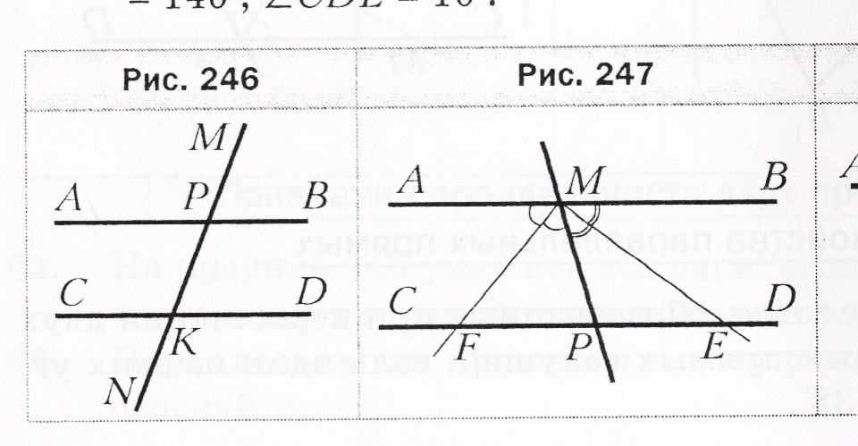

На рисунке биссектрисы углов АМР и ВМР пересекают прямую СD в точках F и Е. Докажите, что если МР = РЕ, то FР = РЕ

Slide 32
Всем спасибо за игру!

